Slide 1
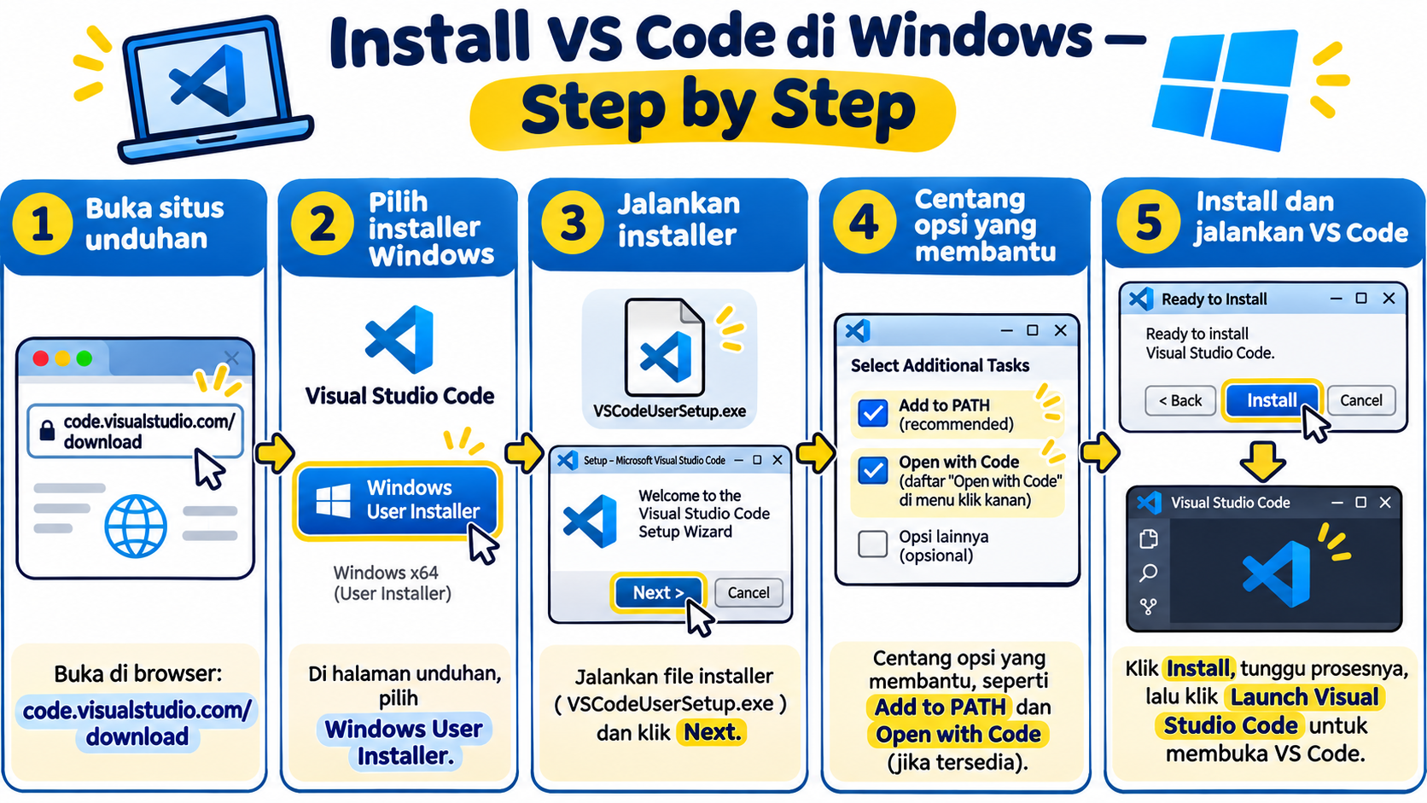
0.9
Install VS Code
Menyiapkan tempat menulis program Python dengan nyaman
Target setelah materi ini
• VS Code terinstall di Windows
• Mengenal tampilan dasar VS Code
• Python extension terinstall
• VS Code menemukan Python interpreter
• Siap membuat file .py
VS Code = tempat kerja kita

Slide 2
Apa itu Visual Studio Code?
Sebelum install, pahami dulu fungsi aplikasinya.
Penjelasan orang awam
Analogi
VS Code adalah aplikasi untuk menulis, membaca, dan mengelola source code. Bayangkan seperti Microsoft Word, tetapi dibuat khusus untuk programmer.
VS Code
Python
= meja kerja
= mesin yang bekerja
VS Code bukan Python
Kita menulis program di VS Code, lalu Python Interpreter menjalankannya.
Python adalah bahasa + interpreter yang menjalankan kode. VS Code hanya menjadi tempat kita menulis kode dan memberi alat bantu supaya coding lebih nyaman.

Slide 3
Tiga bagian yang bekerja bersama
Jangan tertukar: ketiganya berbeda, tetapi saling terhubung.
1. VS Code
2. Python Extension
3. Python Interpreter
Editor / workspace.
Tempat membuat folder project, menulis file .py, membuka terminal, mencari extension, dan melihat error.
Tambahan fitur Python untuk VS Code.
Memberi dukungan seperti autocomplete, menjalankan Python, debugging, dan pemilihan interpreter.
Program Python yang benar-benar menjalankan source code kita.
Interpreter sudah kita install pada materi 0.8.
VS Code → Extension → Python Interpreter

Slide 4
Sebelum install VS Code
Cek dulu supaya prosesnya lebih mudah.
Yang sudah harus ada
Yang akan kita install
Yang tidak perlu dulu
✓ Windows 10/11
✓ Koneksi internet
✓ Python sudah terinstall
✓ Command python atau py sudah bisa dipakai
Cek dari Command Prompt:
1. Visual Studio Code
2. Python extension dari Microsoft
3. Memilih Python interpreter
Kita belum membuat project besar. Targetnya hanya memastikan editor dan Python sudah saling terhubung.
✗ Git
✗ Docker
✗ Jupyter
✗ Framework web
✗ AI tools
Semua itu bisa dipelajari nanti. Untuk pemula, buat lingkungan belajar sesederhana mungkin.
python --version

Slide 5
Install VS Code di Windows — Step by Step
Gunakan installer resmi. User Setup direkomendasikan untuk kebanyakan pengguna Windows.
Catatan: tampilan installer dapat berubah sedikit antar versi, tetapi alur dasarnya sama.

Slide 6
User Setup atau System Setup?
Untuk komputer pribadi, biasanya pilih User Setup.
User Setup — direkomendasikan
System Setup
• Dipasang hanya untuk akun Windows kita
• Biasanya tidak memerlukan hak Administrator
• Update lebih sederhana
• Lokasi default di folder user
Cocok: laptop/PC pribadi atau komputer kantor yang tidak memberi hak admin.
• Dipasang untuk semua user di komputer
• Memerlukan Administrator
• Lokasi biasanya di Program Files
Cocok: komputer bersama atau ketika IT perusahaan memang ingin memasangnya untuk semua user.
Pemula di PC pribadi → pilih User Setup

Slide 7
Apa gunanya “Add to PATH”?
VS Code installer menambahkan perintah code agar bisa dipanggil dari terminal.
Tanpa memikirkan teknisnya
Contoh
PATH seperti daftar alamat program. Ketika kita mengetik nama program di terminal, Windows mencari alamat program tersebut di PATH.
cd Documents\BelajarPython
code .
Setelah instalasi VS Code
Buka terminal baru, masuk ke suatu folder, lalu kita dapat membuka folder itu di VS Code dengan perintah:
Artinya:
1. Masuk ke folder BelajarPython
2. Buka folder tersebut langsung di VS Code
code .

Slide 8
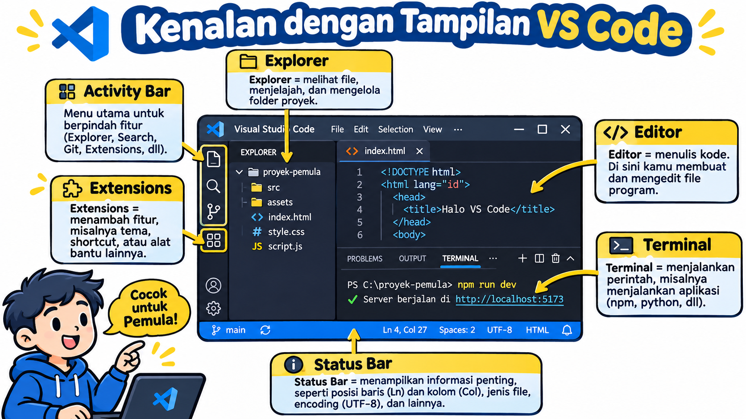
Kenalan dengan tampilan VS Code
Tidak perlu menghafal semuanya. Kenali bagian yang paling sering dipakai.

Slide 9
Empat bagian yang wajib dipahami pemula
Fokus pada ini dulu. Yang lain bisa menyusul.
Explorer
Editor
Terminal
Extensions
Untuk melihat folder dan file project.
Contoh:
BelajarPython/
hello.py
latihan.py
Tempat mengetik kode.
Contoh:
Tempat menjalankan command tanpa keluar dari VS Code.
Contoh:
Tempat menambahkan kemampuan VS Code.
Untuk Python kita akan memasang extension resmi dari Microsoft.
print("Halo")
python hello.py

Slide 10
Install Python Extension
VS Code saja belum cukup untuk pengalaman Python yang nyaman.
Langkah
Apa yang extension ini bantu?
1. Klik ikon Extensions
2. Ketik: Python
3. Pilih “Python” dari Microsoft
4. Klik Install
5. Tunggu sampai selesai
IntelliSense
Run
Debug
Saran kode dan autocomplete.
Menjalankan file Python.
Membantu mencari kesalahan.
Interpreter
Navigation
Memilih Python yang dipakai.
Membantu menjelajah kode.
Publisher: Microsoft

Slide 11
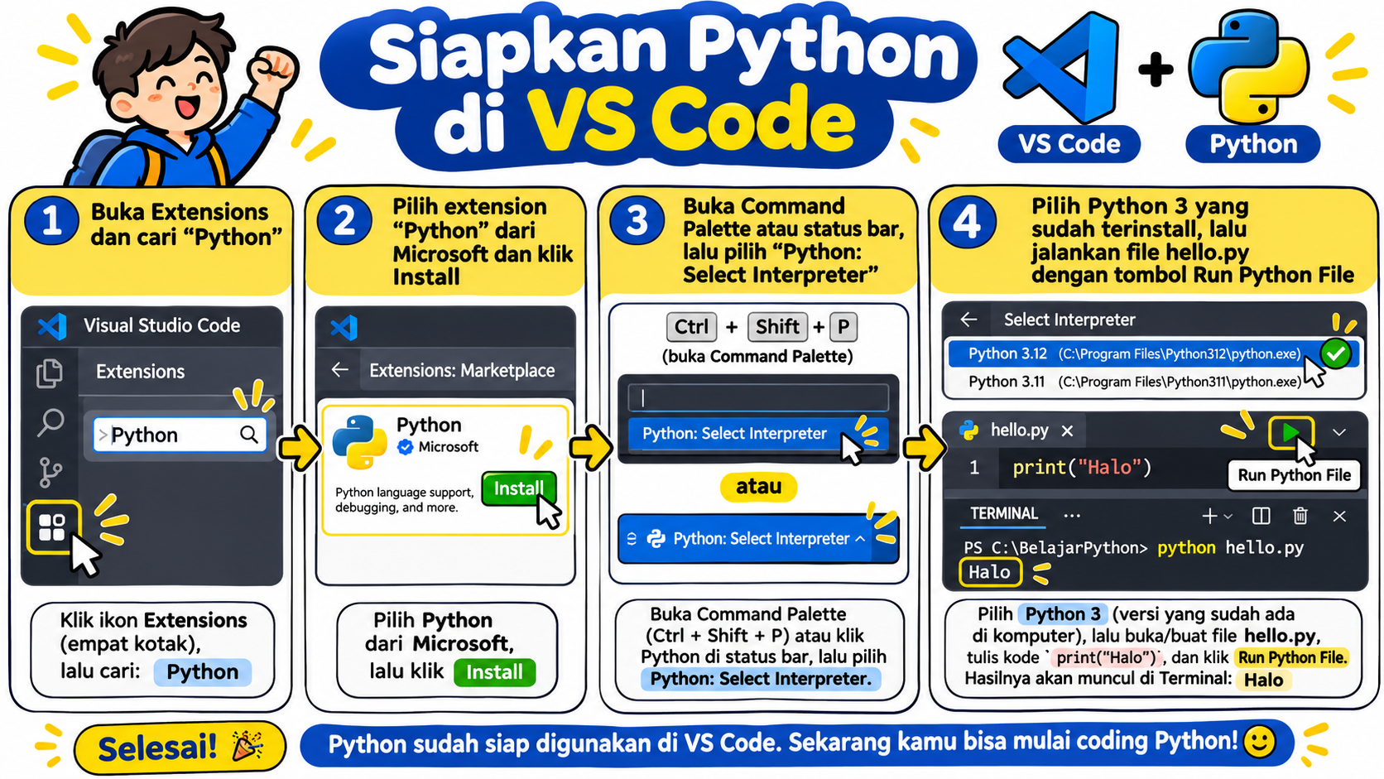
Pilih Python Interpreter
VS Code harus tahu Python mana yang akan digunakan.
Inti langkahnya: Install extension → Python: Select Interpreter → pilih Python 3 yang sudah terinstall.

Slide 12
Cek apakah VS Code siap
Kita lakukan pemeriksaan sederhana sebelum membuat program pertama.
Cek 1 — VS Code
Cek 2 — Extension
Cek 3 — Interpreter
Buka VS Code.
Kalau halaman utama muncul dan Explorer/Extensions bisa dibuka, instalasi editor berhasil.
Klik Extensions dan cari Python.
Status harus menunjukkan extension Python dari Microsoft sudah terpasang.
Tekan Ctrl+Shift+P → ketik:
Python: Select Interpreter
Pastikan ada Python 3 yang bisa dipilih.
Semua berhasil? VS Code siap dipakai.

Slide 13
Masalah umum + Checklist 0.9
Kalau ada kendala, jangan panik. Biasanya masalahnya sederhana.
Masalah umum
Checklist selesai
Setelah ini: 0.10
“code” tidak dikenal
→ Tutup lalu buka terminal baru.
Python tidak muncul di VS Code
→ Pastikan Python sudah terinstall, lalu Select Interpreter.
Tombol Run Python tidak ada
→ Cek Python extension sudah terinstall.
Extension gagal install
→ Cek internet/proxy kantor.
☐ VS Code terinstall
☐ Bisa dibuka normal
☐ Mengenal Explorer
☐ Mengenal Editor
☐ Mengenal Terminal
☐ Python extension terinstall
☐ Interpreter sudah dipilih
Kita akan membuat program Python pertama secara benar:
1. Buat folder project
2. Buat hello.py
3. Tulis print()
4. Save
5. Run
6. Baca output
7. Pahami error umum
Sumber resmi: Visual Studio Code Documentation & Microsoft Python extension documentation (diakses Nov 2026).

